Slide 1
CsRanking Data
Introduction to Visualization and Visual Computing
Final Report
张梦晓
汤玮杰
李泽坤 1500017841

Slide 2
Content
数据描述
可视化目标
可视化技术
结果展示
总结

Slide 3
数据描述
Source：http://csrankings.org
记录了1970年至今选定的CS顶级会议上发表论文情况
What we can get directly
教授
发表文章，年份，合著者人数
所属学院
学院
分领域学术实力排名
教授名单
会议
文章数量
所属领域

Slide 4
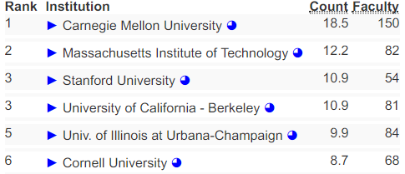
数据描述
CS四大领域
Artificial Intelligence
Systems
Theory
Interdisciplinary Areas
综合指标
学校的实力可以用发表文章数量来衡量，但各个领域的规模不同。
CSranking采用对子领域求几何平均值的方法构建Average Count指标，代表学校的综合实力

Slide 5
可视化目标
一、从横向和纵向两个维度探索学校实力构成
以 Average Count为评价标准
按照四个子领域评价——横向
展示时间变化趋势——纵向
所需数据：
学校
时间
领域
Average Count

Slide 6
可视化目标
二、探索会议发表文章的时空趋势
以发表篇数为评价标准
时间维度上的数量变化——领域的兴衰
空间维度上的聚集状况——会议或领域的封闭性
各州各会议总论文数
各年份会议总论文数

Slide 7
可视化目标
三、展示会议与学校的紧密关系
学校和会议之间有着复杂的发表论文关系
一方面，学校是否在其强势领域的顶会中表现亮眼
另一方面，某些会议是否“偏爱“某些学校

Slide 8
可视化目标
根据上述可视化目标，我们对数据进行了筛选
时间上：2000-2017年
空间上：选取美国高校，共126所，并手动添加所在州信息
研究主体：确定为会议和学校，略去中间的教授群体。包含四大领域 的全部顶会
额外计算：
会议每年的发表论文数量、各州在各会议上的发表论文数等

Slide 9
可视化技术
共有 个视图
按年份进行选择
学校和会议作为两大主体，成为视图间交互联动的核心
动态改变，变化趋势可观察
目标一
折线图
目标二
地图
目标三
雷达图
折线图
层次结构图
力学图

Slide 10
可视化技术
插图解释什么的

Slide 11
可视化技术

Slide 12
可视化结果
目标一、从横向和纵向两个维度探索学校实力构成
找个有趣的例子，贴图并解释

Slide 13
可视化结果
目标二、探索会议发表文章的时空趋势
找个有趣的例子，贴图并解释

Slide 14
可视化结果
目标三、展示会议与学校的紧密关系
找个有趣的例子，贴图并解释

Slide 15
总结
目标的达成
收获与反思

Slide 16
Thanks A Lot！ Q&A
CSranking Data
Introduction to Visualization and Visual Computing
Final Report
张梦晓
汤玮杰
李泽坤 1500017841

